Slide 1
тайное всегда становится явным

Slide 2
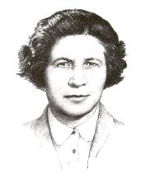
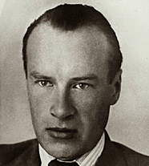
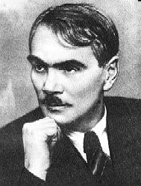
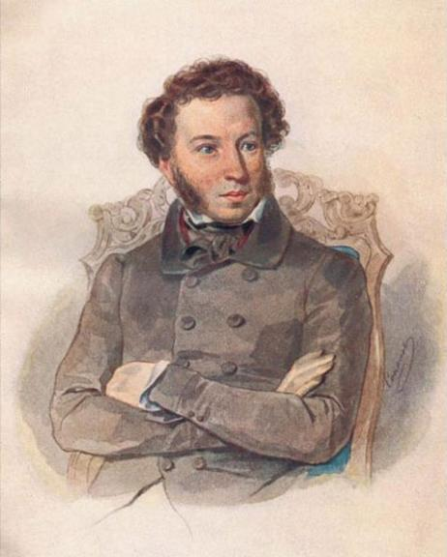
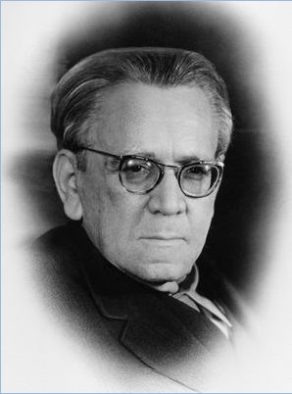
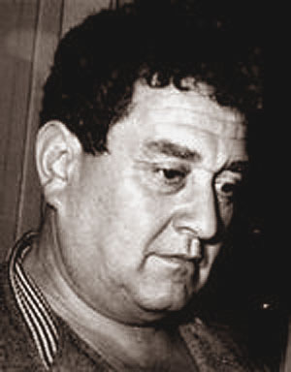
Чьи портреты не подходят к разделу ?
Notes:
Портреты к разделу

Slide 3
соедини правильно
Носов Валентина Александровна
Драгунский Николай Николаевич
Осеева Леонид
Пантелеев Виктор Юзефович
Notes:
Соедини правильно

Slide 4
К какому произведению относятся слова?
Павлик,
мама,
сторож,
Котька.
Notes:
Слова к произведению

Slide 5
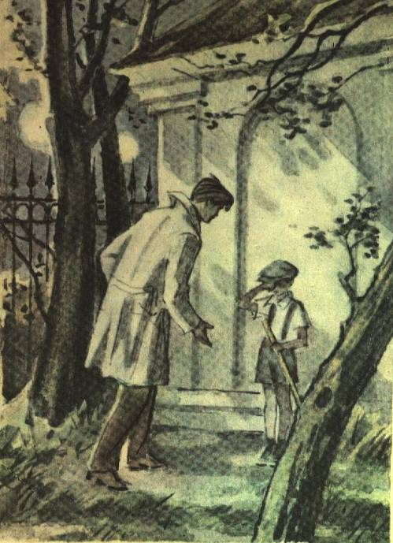
Notes:
«Встреча командира и мальчика»

Slide 6
Вывод:
В жизни, каждый человек выбирает свой путь. Каким он будет, зависит только от него. И уже с детства нужно формировать в себе некоторые черты характера. Путь жизненный всегда очень сложный и что бы в жизни не произошло, нужно всегда оставаться человеком.
Notes:
Вывод

Slide 7
Ведь ты Человек,
Ты и сильный, и смелый!
Своими руками
Судьбу свою делай.
Иди против ветра,
На месте не стой.
Пойми: не бывает
Дороги простой.

